Slide 1
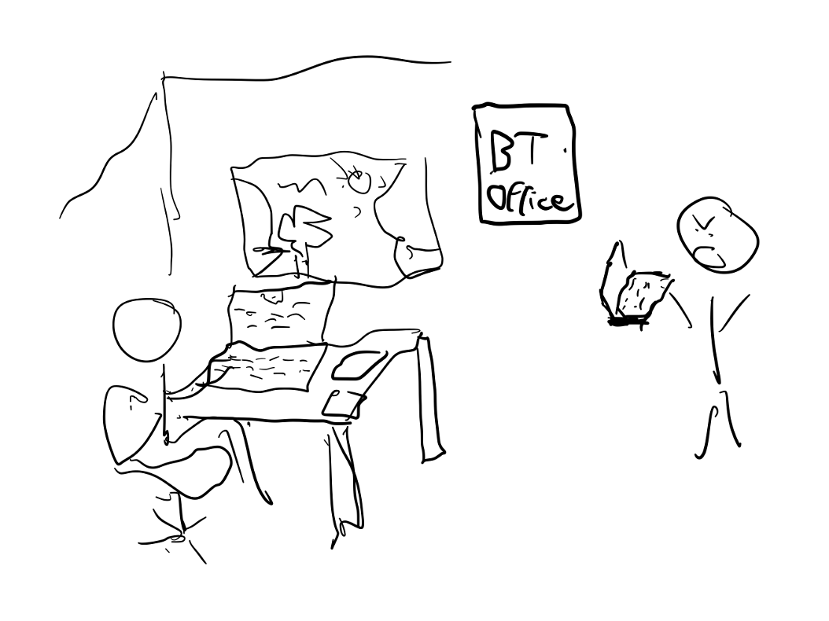
Notes:
En typisk arbeidsdag i seksjon for beregningstjenester starter med en frustrert forsker.
Forskeren er tydelig frustrert fordi laptopen er for dårlig for det han ønsker å få til.
I et tidligere liv var jeg selv denne frustrerte forskeren som sto og klaget til USIT.
Alt det ga meg var en jobb på USIT.
Og nå har jeg brukt de siste 15-20 årene på å få våre forskere til å bli mer som dette. [neste slide]

Slide 2
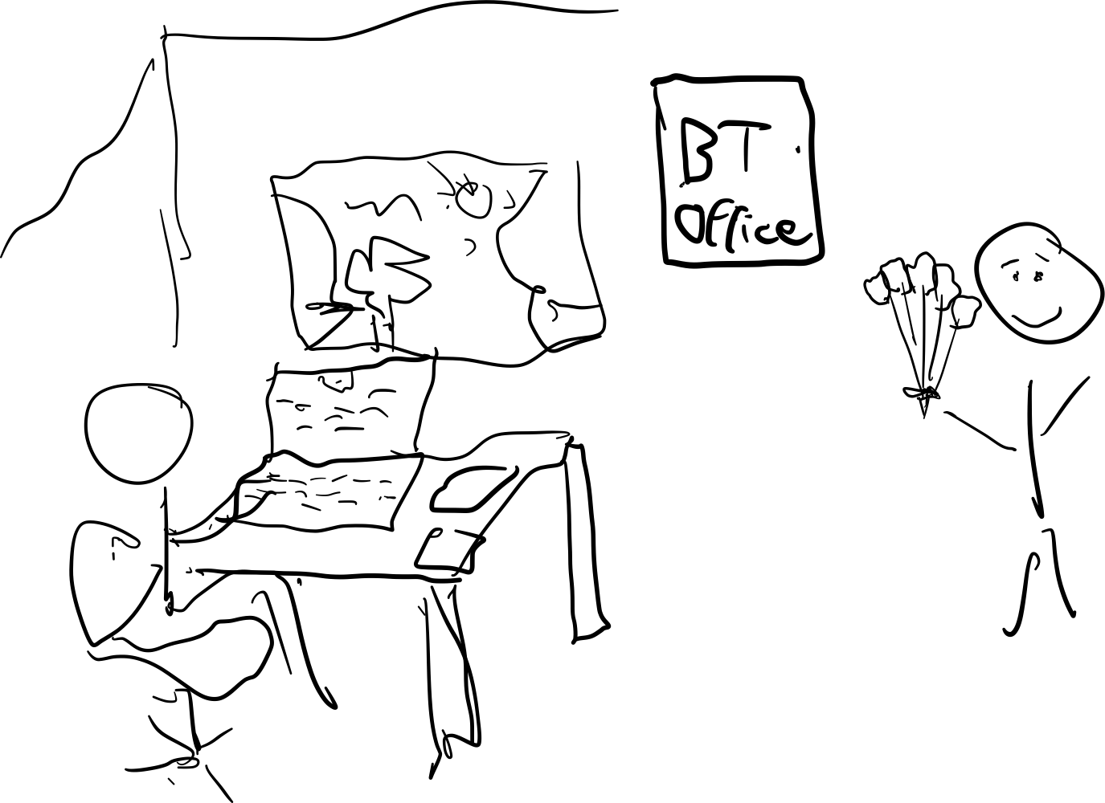
Notes:
Det er nok mulig vi har litt igjen før vi kommer dit, jeg har alle fall ikke fått noen blomster ennå
men jeg håper i alle fall det vi viser fram idag hjelper litt på veien.

Slide 3
HPC@UiO – Gjennomgang av alle muligheter vi nå har for brukere med høye krav til CPU og GPU; og ikke minst RAM
Jon Kerr Nilsen
Leder, Seksjon for beregningstjenester
IT-avdelingen
Notes:
Jeg er Jon Nilsen
Leder av seksjon for beregningstjenester
Jeg skal gi dere en oversikt over de forskjellige tungregneressursene vi kan gi dere tilgang til.

Slide 4
Notes:
Den første ressursen jeg tenkte å snakke om er fox
Det er et HPC-anlegg som er del av Educloud forskerplattromen
Fox er gratis for alle på UiO
Tilsammen 3000 kjerner, en håndfull A100-GPUer fra NVIDIA og opptil 1TB RAM per node
Og som dere kan se har den også sin egen maskot, Jev, som for lov av min datter til å bli med meg rundt på tur en gang i mellom.

Slide 5
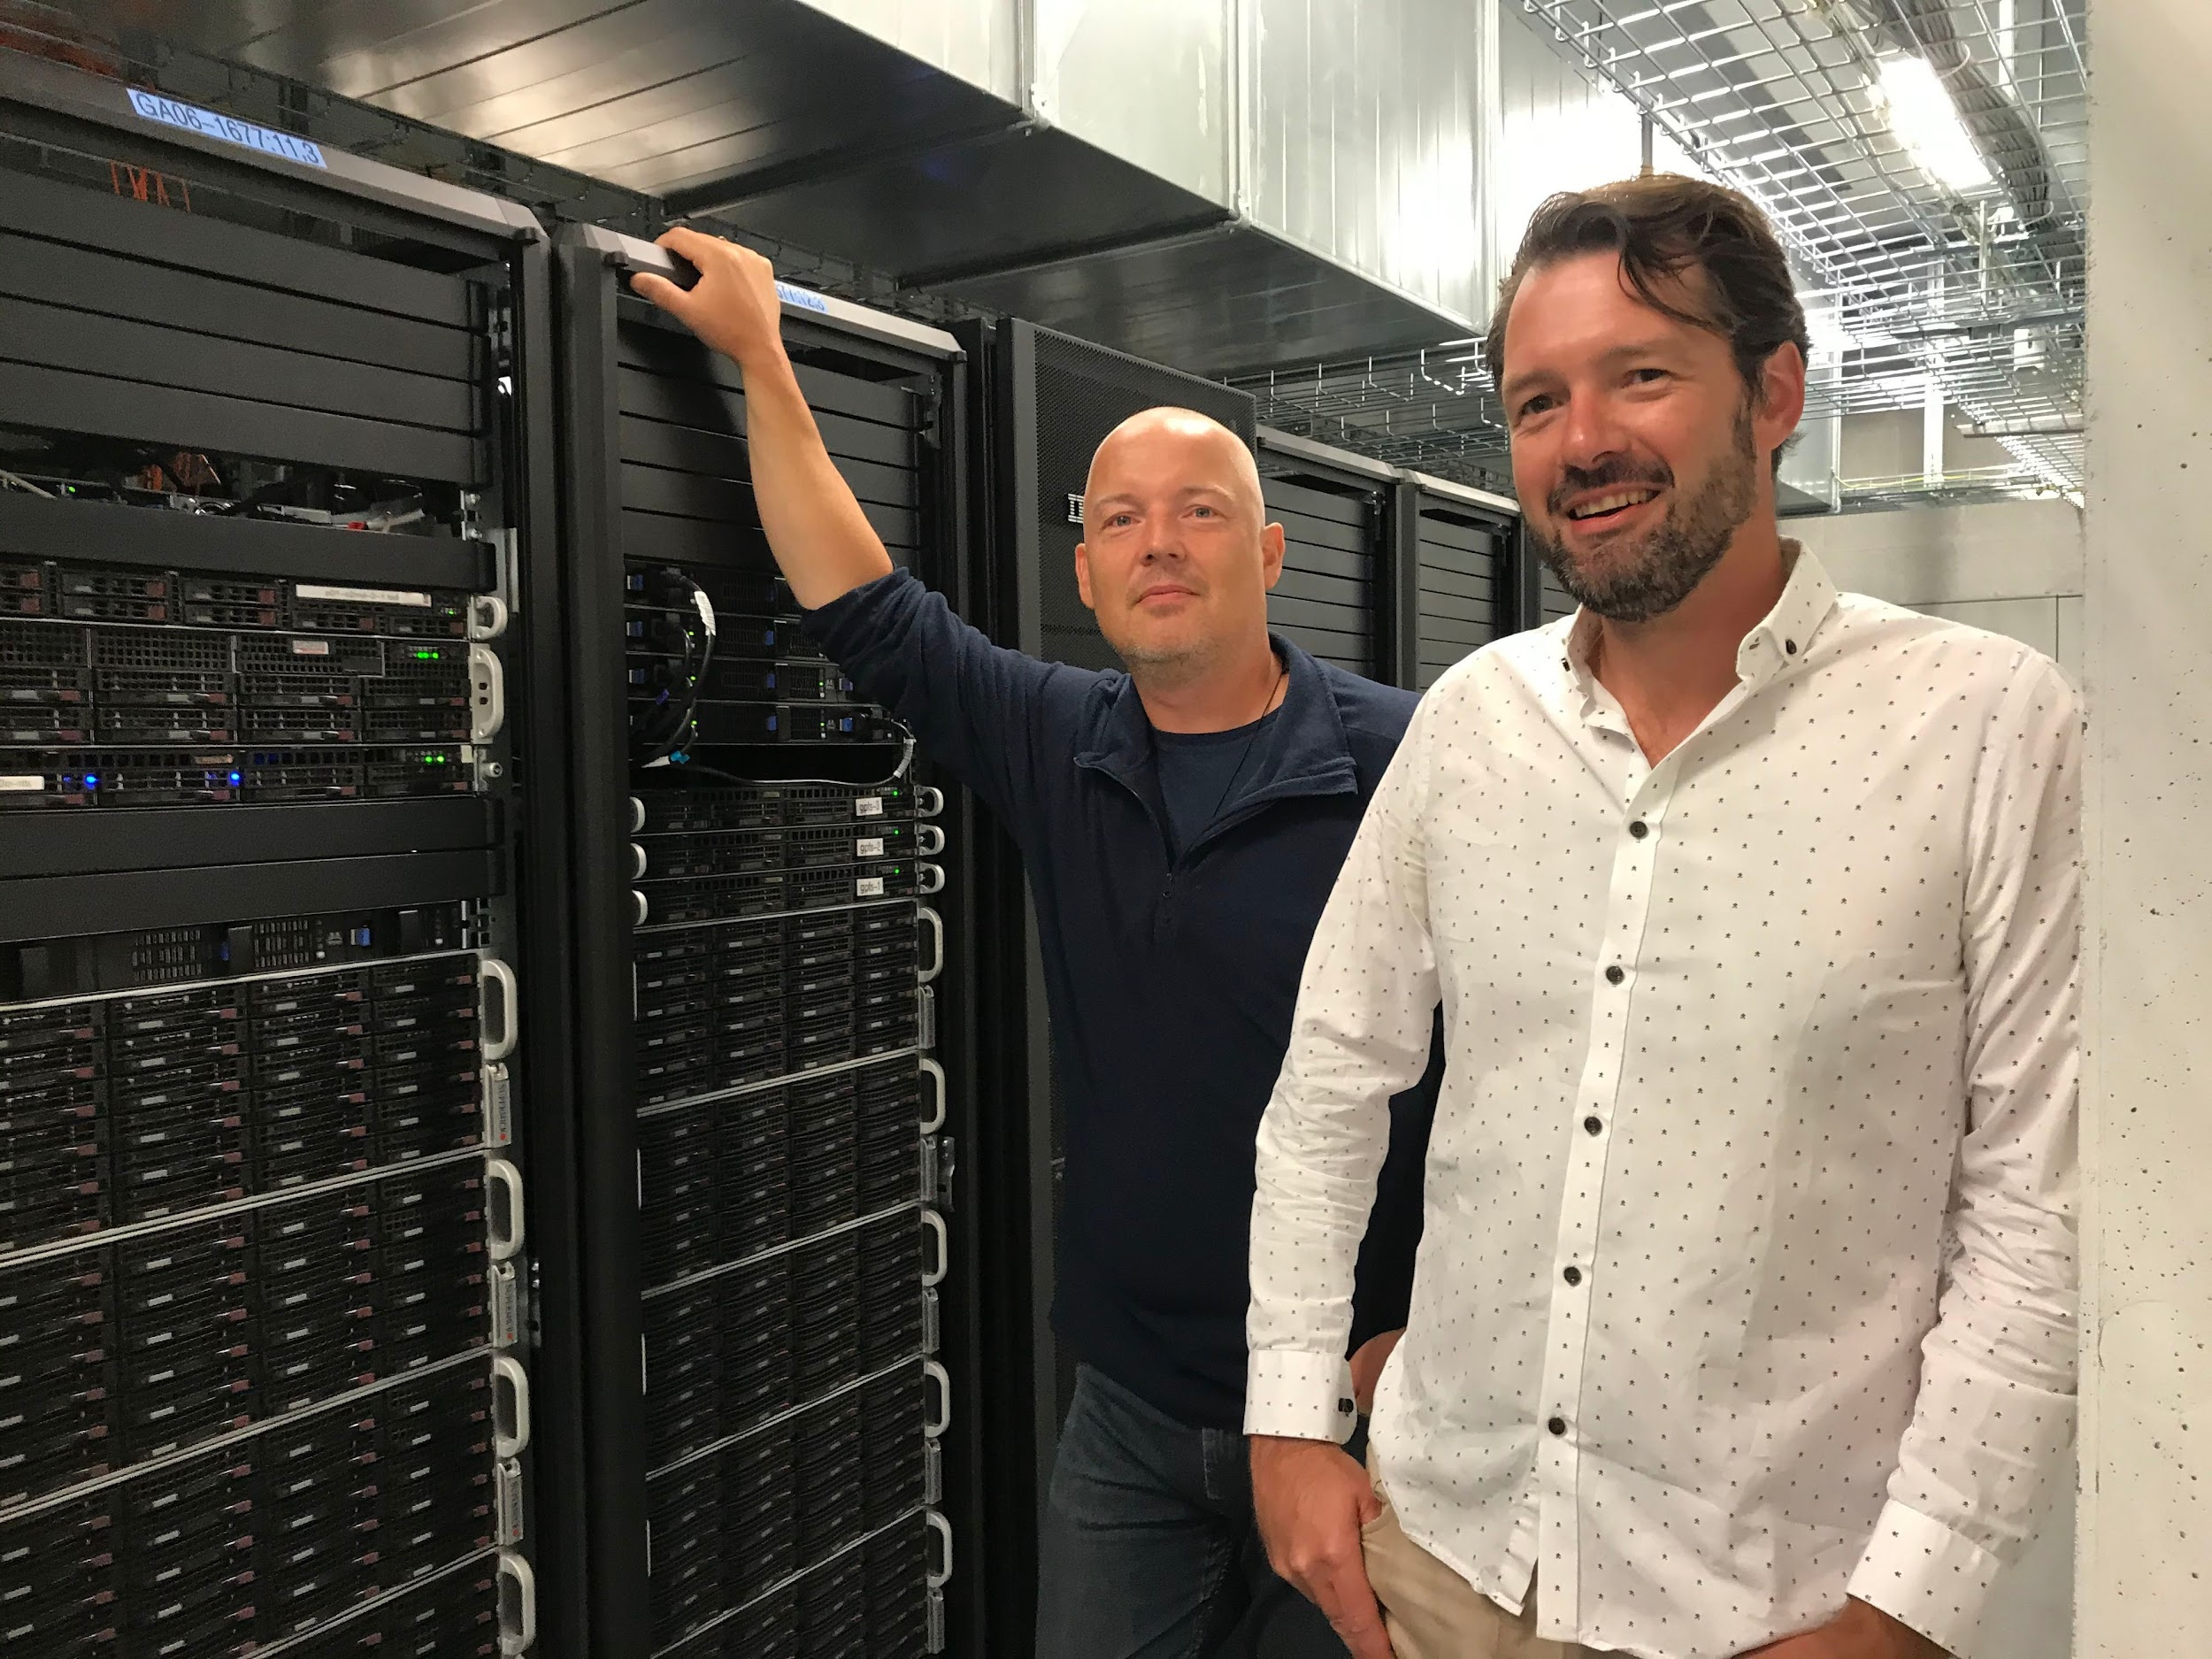
Notes:
Dernest har vi Colossus, som står i tjenester for sensitive data, TSD.
Tilsammen 3400 kjerner, en par A100-GPUer og noen V100-GPUer fra NVIDIA og opptil 4TB RAM per node
Jeg vet ikke om dette er Colossus sine maskoter, men de passer i alle fall godt på.

Slide 6
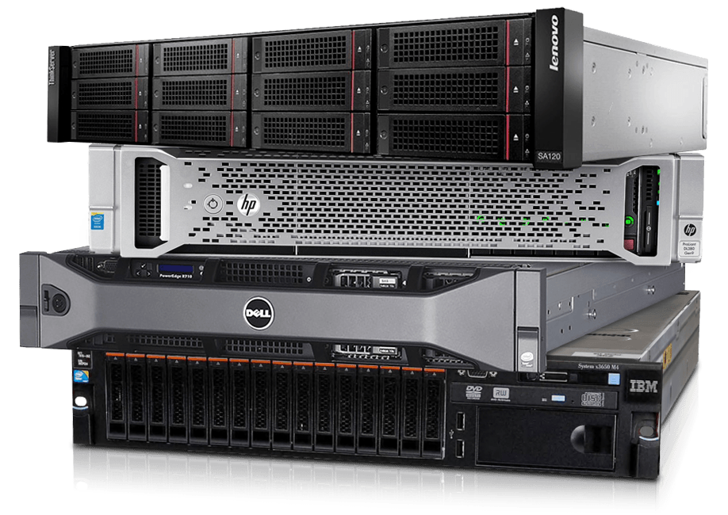
Notes:
I tillegg til HPC-klynger har vi også kraftige enkeltservere som dekker diverse behov.
Vi har en tjeneste vi kaller light-HPC, der vi har endel maskiner hvor vi har installert noe vitenskapelig programvare og så er det first come first serve for å bruke dem, totalt fritt for innslag av byråkrati.
Her har vi også litt forskjellige prosessor-arkitekturer om du trenger å eksperimentere litt.
Og er det en ny type arkitektur du trenger å teste så si fra så kan vi se om vi får ordnet det.
Vi har også et sett med maskinlæringsnoder, disse er på vei til å flyttes inn i LightHPC operasjonelt.
I tillegg har vi også en håndfull appnoder, som er spesialiserte servere som kjøpes inn av forskergrupper og så tar vi oss av hosting, drift og installasjon av programvare.
Men stort sett ser vi at det er bedre å kjøpe seg inn i Fox eller Colossus og få prioritert tilgang der enn å kjøpe en helt frittstående server.

Slide 7
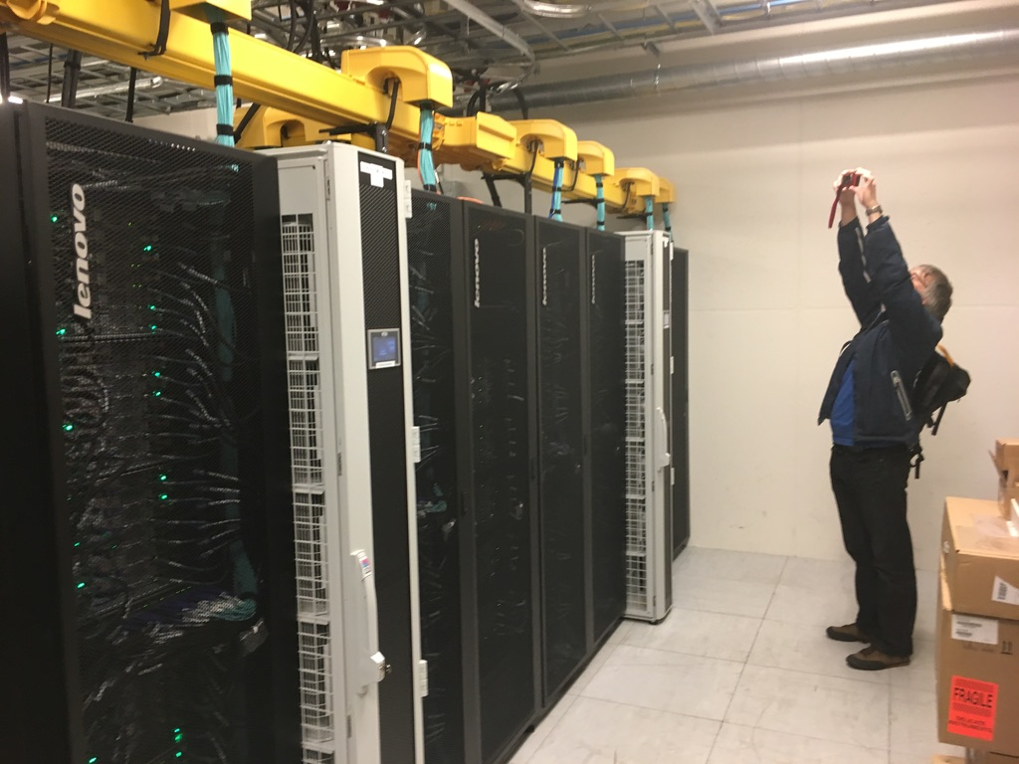
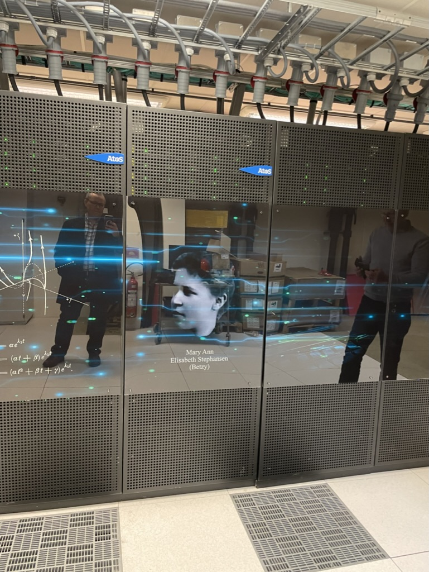
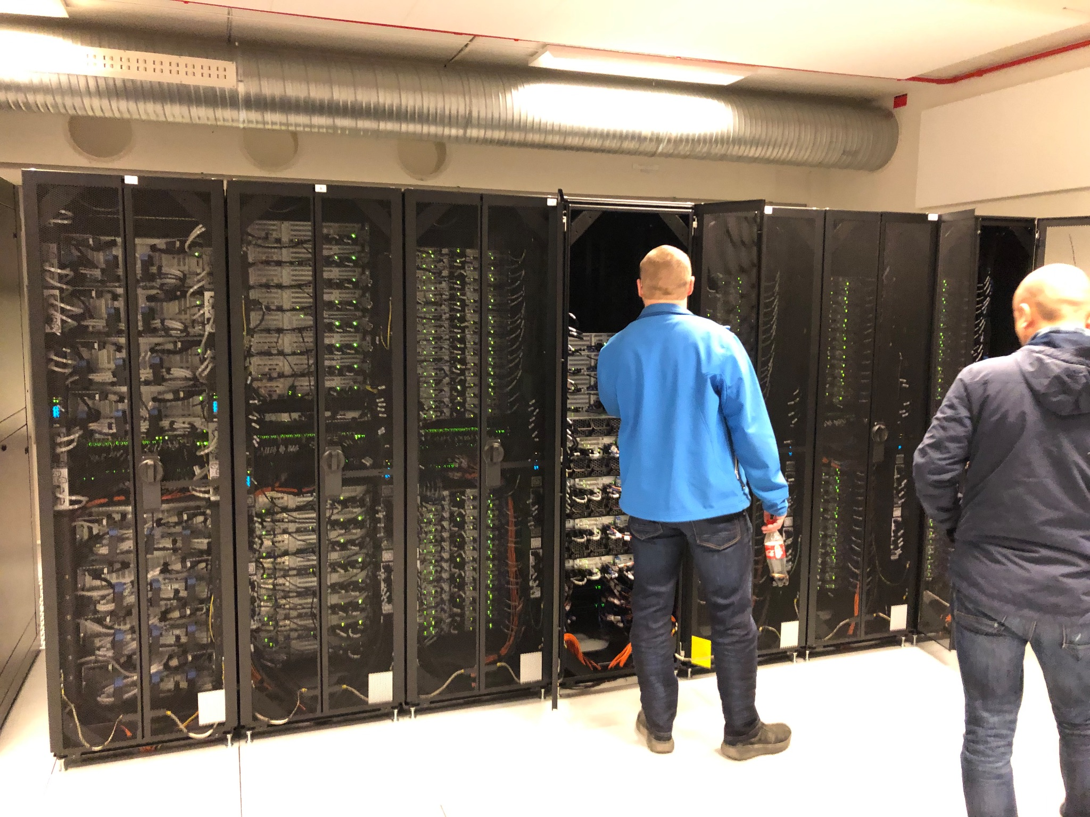
Notes:
I tillegg til det som dekkes av disse relativt små HPC-ressursene hender det at vi treffer på use cases som trenger enda større ressurser.
Og som det ledende universitetet vi er må vi jo selvsagt støtte dette også.
Derfor samarbeider vi tett med UiT, UiB, NTNU og Sigma2 i NRIS om å kjøpe inn og drifte nasjonale HPC-anlegg.
Her har vi Saga med 16000 kjerner og 32 GPUer, så ganske mye større enn Fox med sine 3000 kjerner.
Fram her har 32000 kjerner, mens Betzy her har 172000 kjerner.

Slide 8
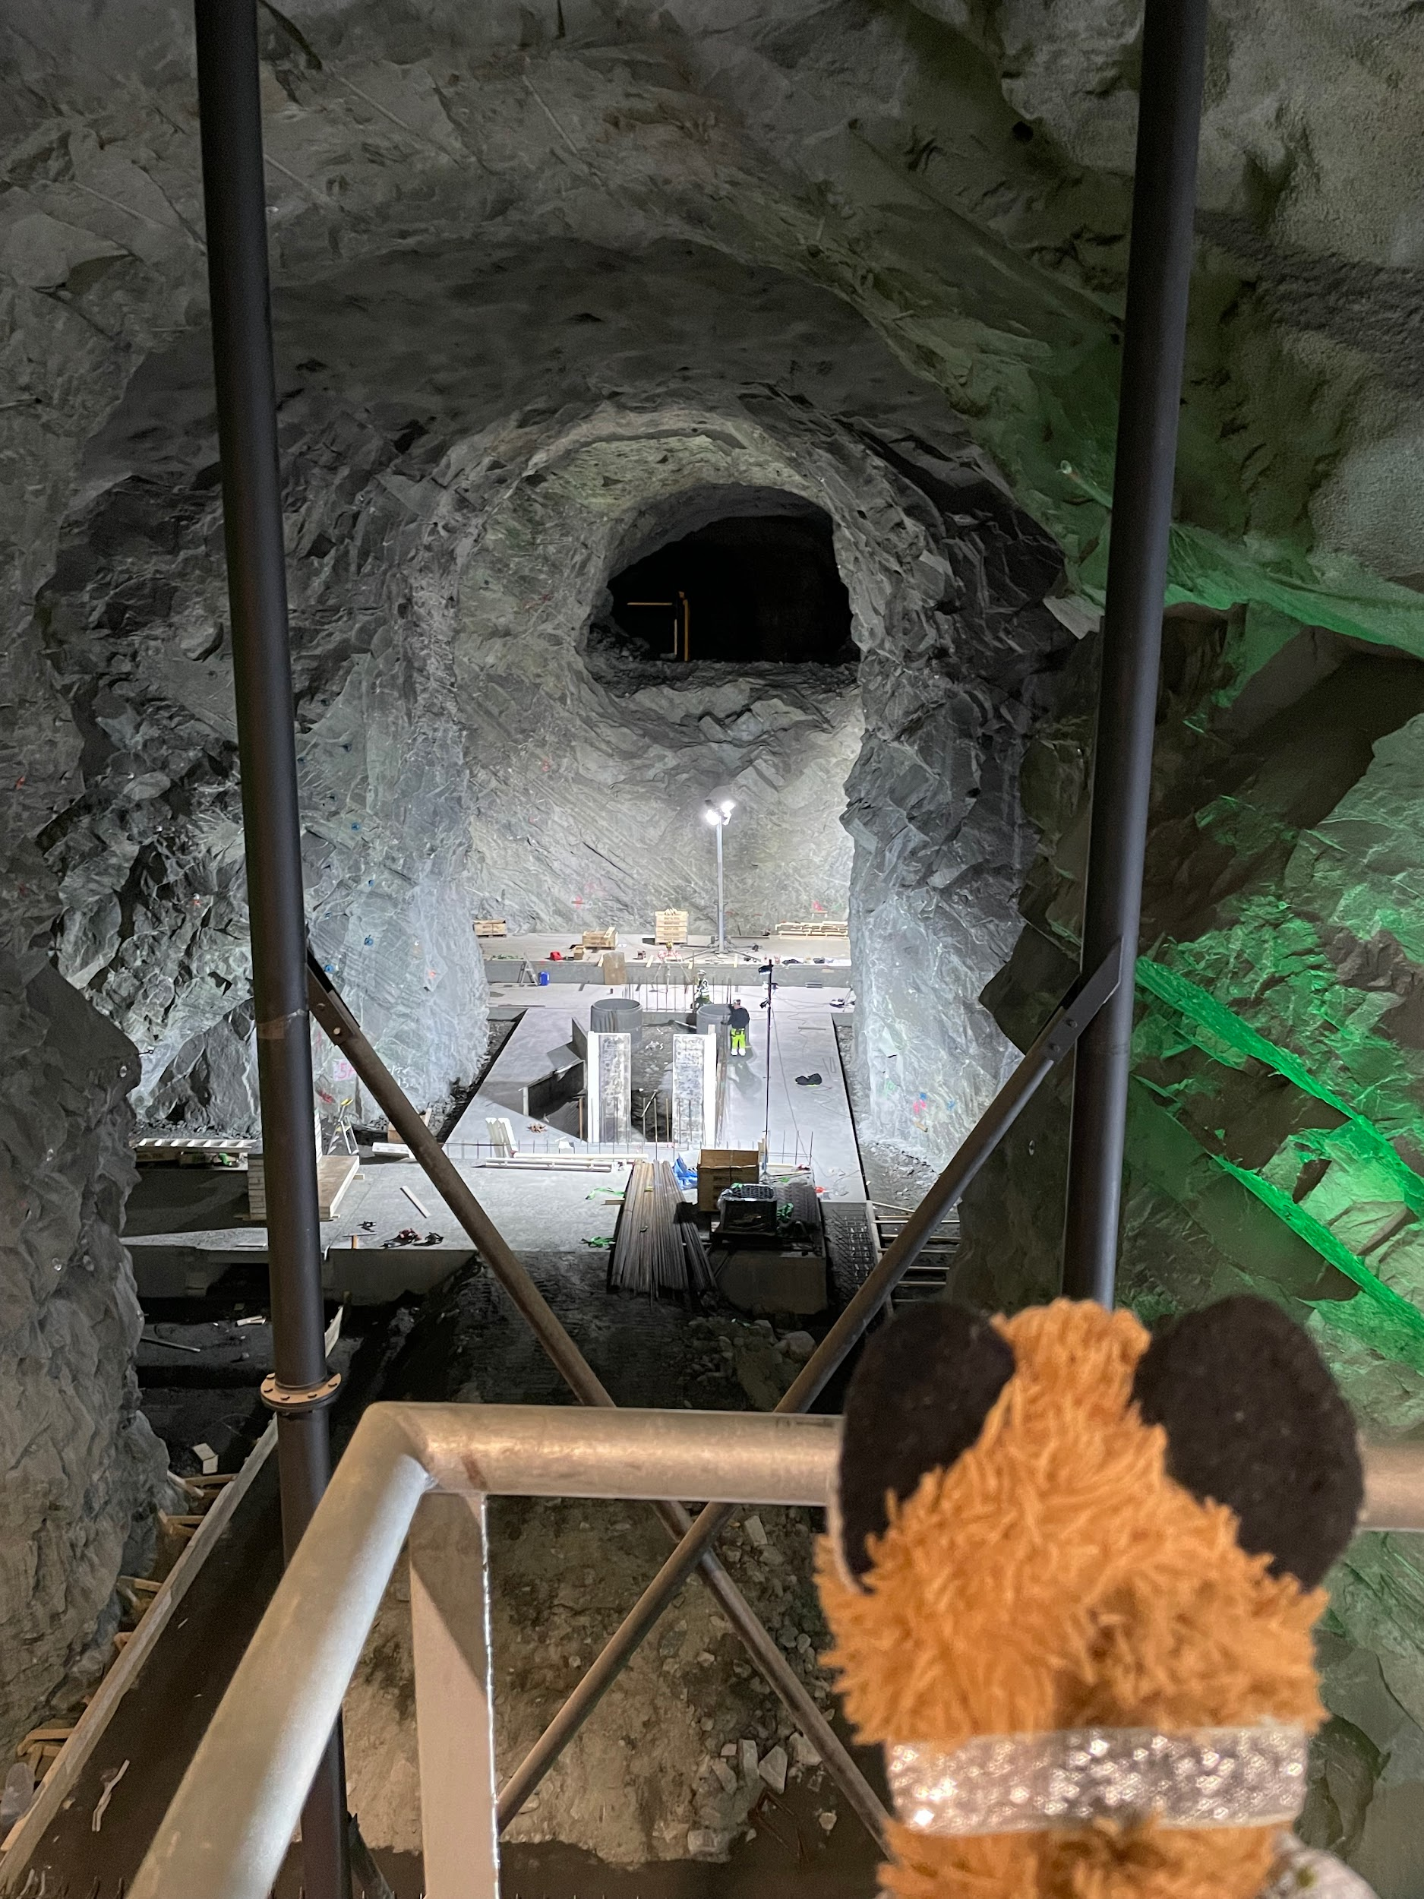
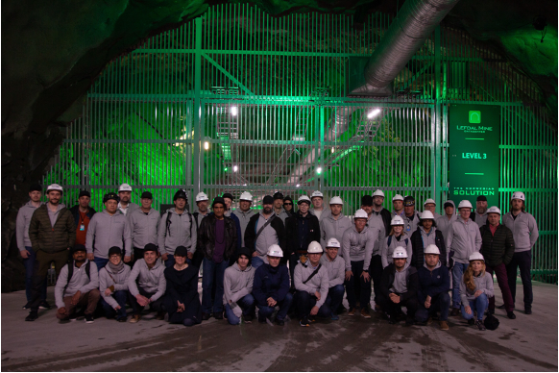
Notes:
Og her er gjengen vi jobber sammen med for å drifte og gi brukerstøtte til de nasjonale anleggene.
Dere lurer kanskje på om vi har misforstått konseptet med bitcoin mining her
Men disse bildene er faktisk fra Lefdal Miner Datacenter et lite stykke utenfor Nordfjordeid.
Og det er her vårt neste HPC-anlegg skal stå.
Gruvene her var tidligere brukt for å utvinne mineralet Olivin, som har noen fine egenskaper blant annet i rensing av jern.
Og Olivin har et svakt grønnskjær, så her har vi en ny vri på grønn IT.
Det skal også sies at gruvene her har et enormt stort brukbart areal, har veldig stabilt lave temperaturer og tilgang på ren og billig strøm.
Ja, og her har Jev funnet plasseringen for det neste tungregneanlegget.

Slide 9
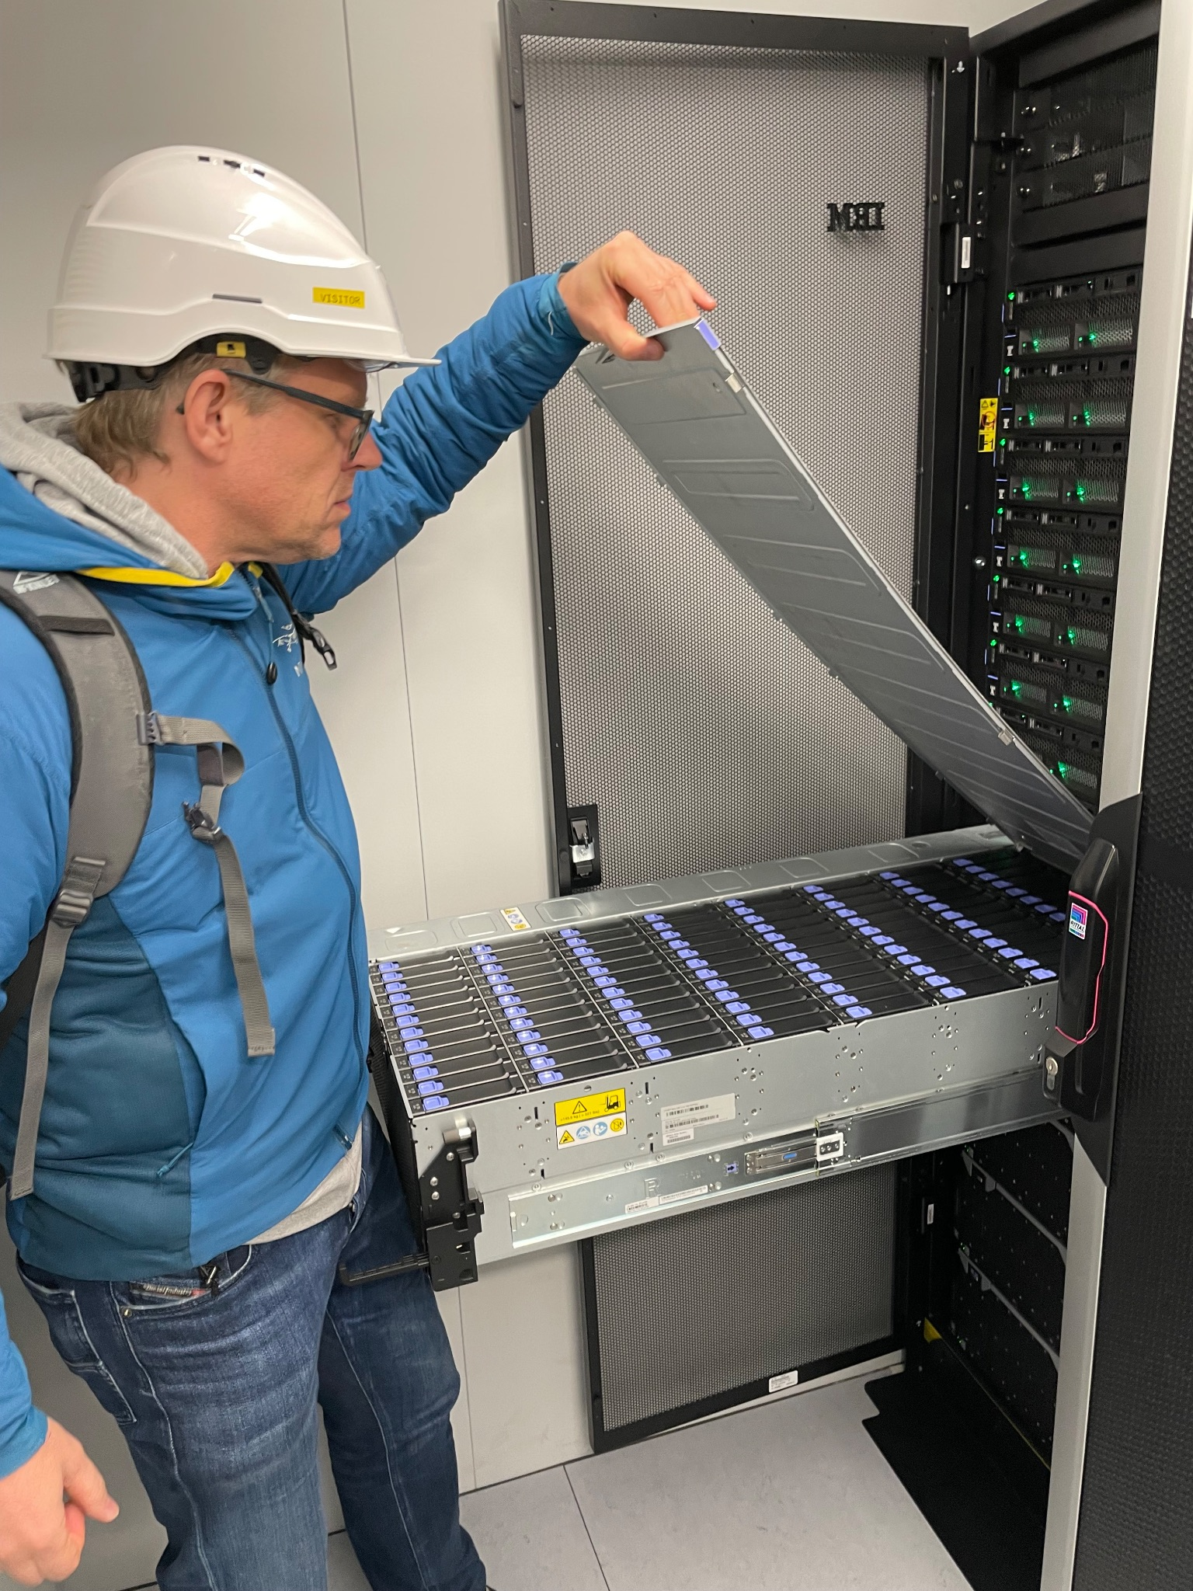
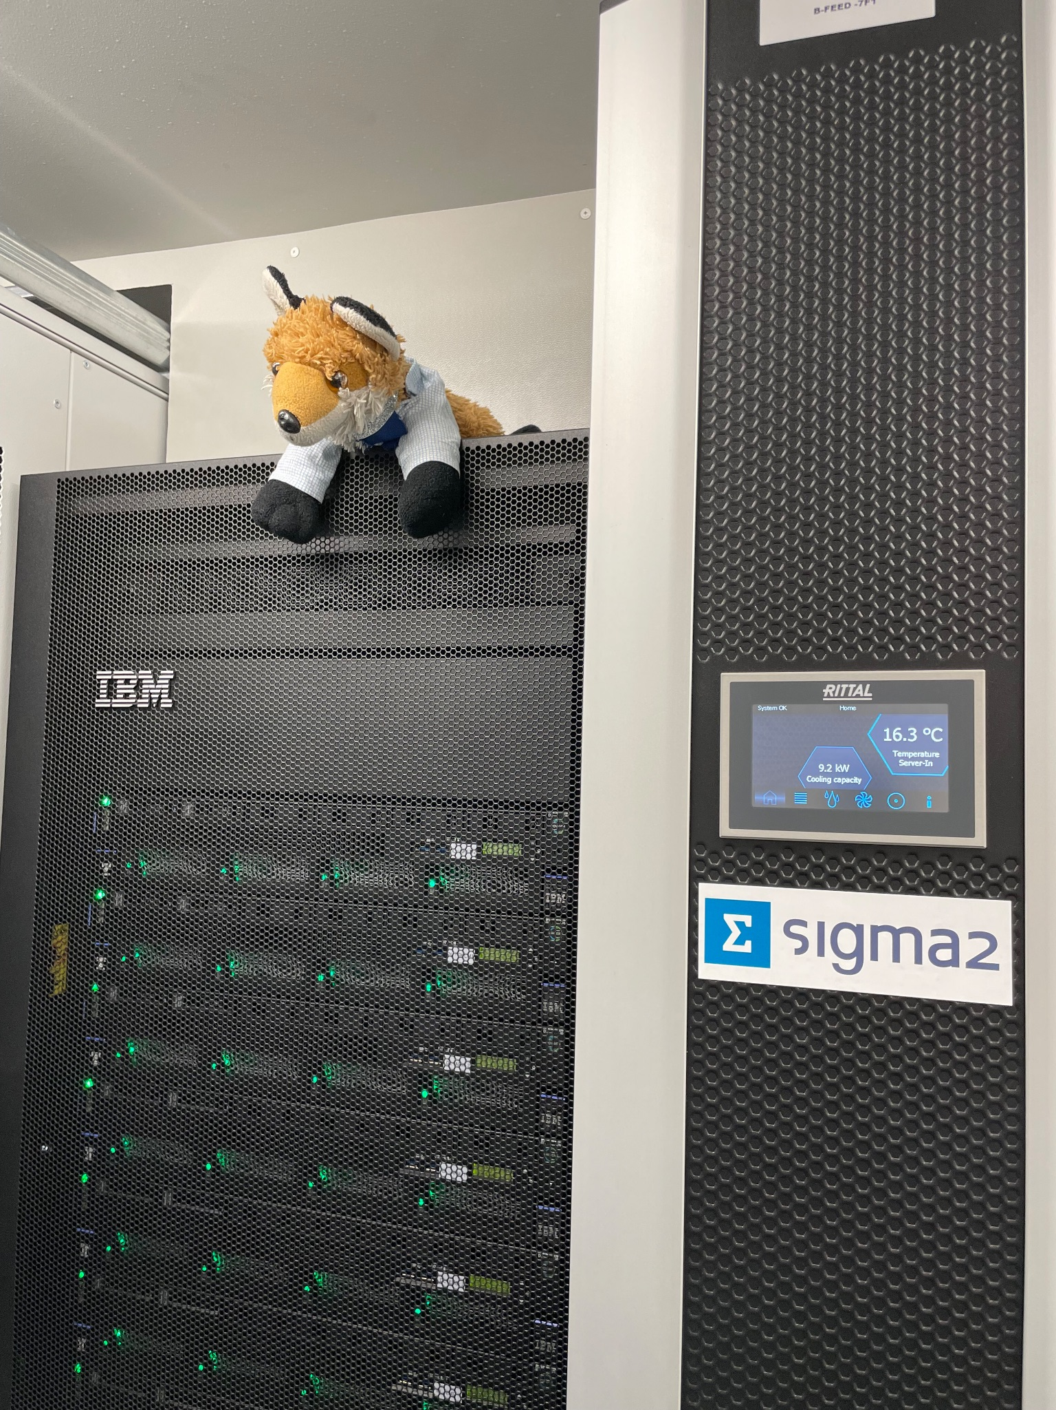
Notes:
Og vi har faktisk allerede startet drift i Lefdal miner.
Her ser dere det nye NIRD lagringsanlegget som står i LMD og kom i produksjon i april etter en runde streng kvalitetskontroll.
Dette lagringssystemet er levert av IBM, og er mer eller mindre samme type som vi har i Educloud og TSD.

Slide 10
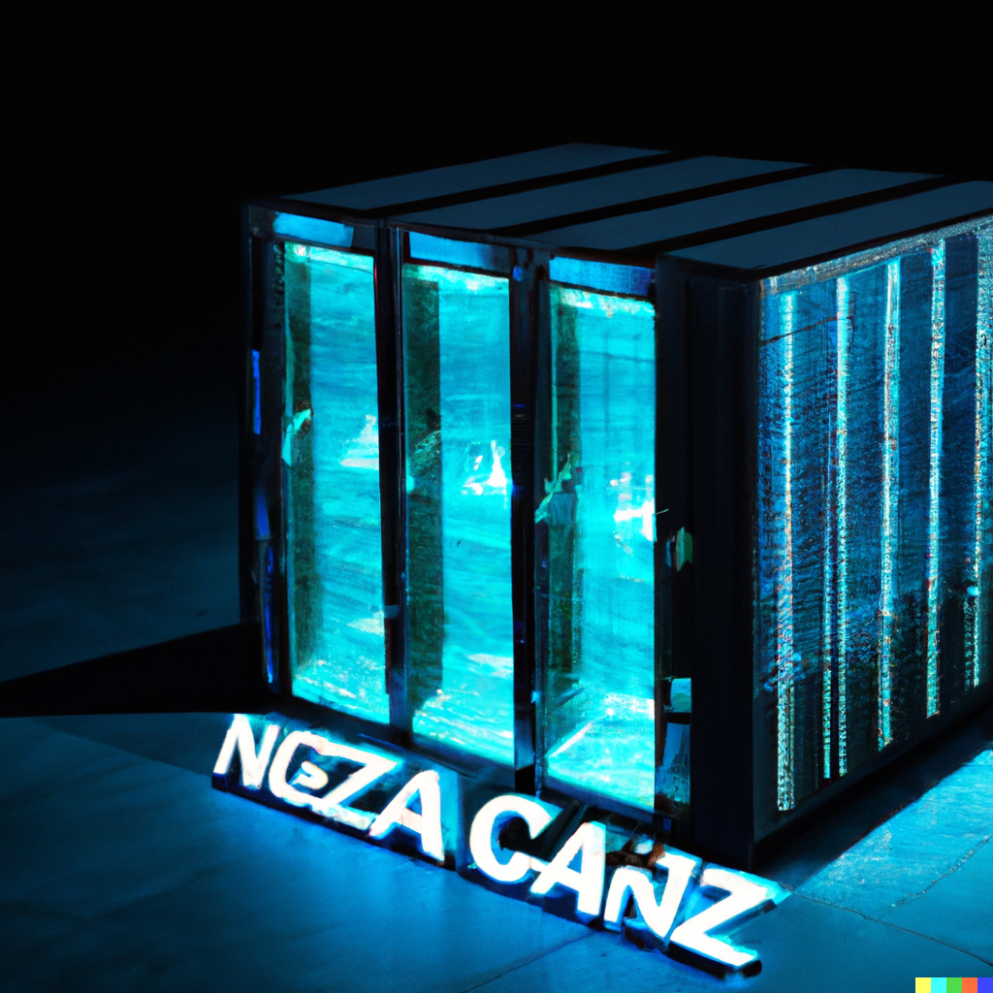
Bilde av Audi A2
Dall-E; “a futuristic picture of next generation supercomputer for HPC and AI load code-named A2”
Notes:
Når det gjelder det neste nasjonale HPC-anlegget vi skal kjøpe, med kodenavn A2,
så er vi snart klare til å be leverandører om tilbud
vi vet ikke helt hvordan det skal se ut, men vi vet at den skal dekke både HPC last og AI-last.
Det er litt vanskelig å gjette når den er på plass med dagens leveringstider for HPC-hardware, men planen er å ha det på plass i 2024.
Siden Dall-E kjenner AI-hardware fra innsiden tenkte jeg den var den beste å spørre hvordan det vil se ut.
Jeg er litt usikker på skalaen her, men jeg satser på at det er nok plass på Lefdal.
Jeg ser også at Dall-E på eget initiativ har kastet seg inn i navnekonkuransen for det nye anlegget.

Slide 11
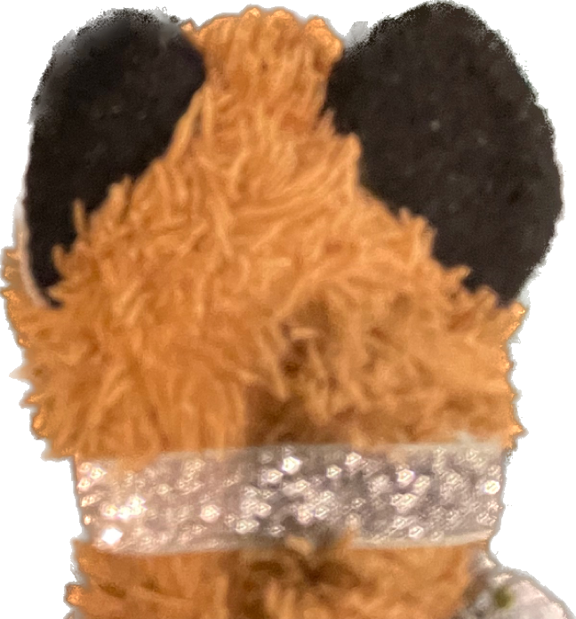
Notes:
Men noen ganger er til og med Betzy og den nye A2-klyngen for liten til å dekke behovet.
Derfor er vi også med på europeiske satsinger som pre-exascale klyngen Lumi i Finland, der Sigma2 har kjøpt seg inn med en andel.
Her er GPU-partisjonen Lumi-G mest interessant med 164000 kjerner og hele 10240 AMD GPUer
Så om du har et beregningsproblem som kan skalere ekstremt bra og kan utnytte AMD-GPUer og ikke bare NVIDIA,
Så si fra til oss så hjelper vi til med å søke om tilgang.

Slide 12
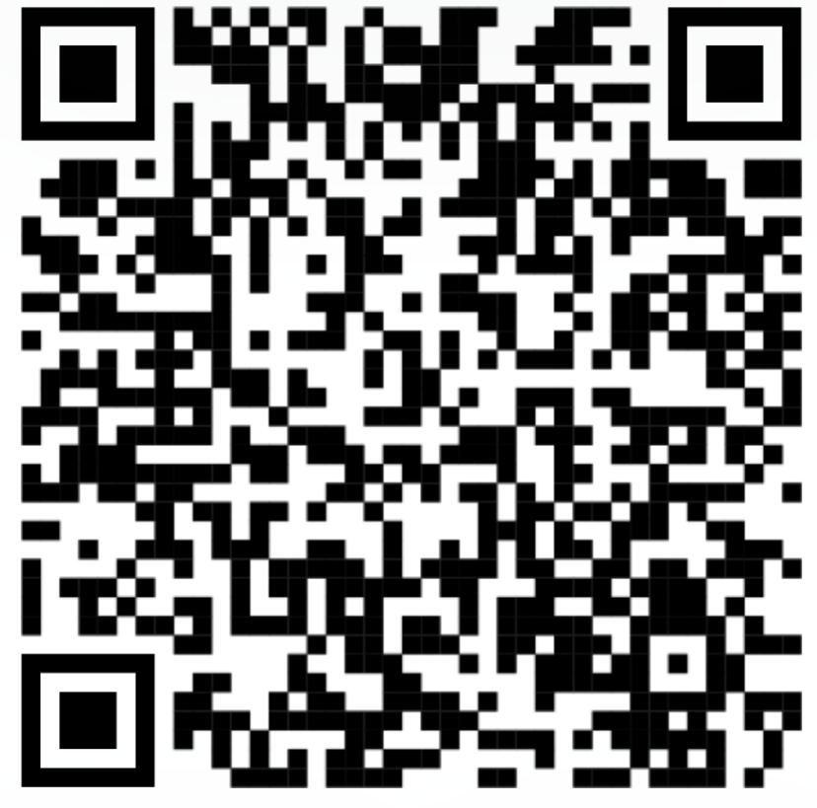
Notes:
OK, jeg skjønner at dere kan kjenne på litt information overflow etter å ha sett alle disse ressursene og prøvd å finne ut hvor deres beregninger hører hjemme.
Men frykt ikke, vi har nemlig satt på en tjenestevelger for å guide deg gjennom prosessen. Og er du fortsatt usikker, bare ta kontakt så kan vi ta en prat om det.

Slide 13
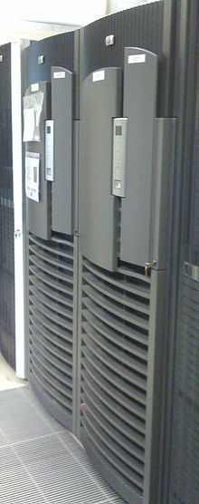
Notes:
Men nå er det på tide å ta et steg tilbake i tid.
Det du ser her er den første superdatamaskinen jeg fikk tilgang til.
Den het Magnum og sto over i Kristen Nygaards hus.
Det var en veldig bra HP Superdome med 64 kjerner og 128GB ram om jeg husker riktig.
Den kjørte et operativsystem kalt HP-UX, og føltes nesten men ikke helt som Linux. UX sto i alle fall ikke for brukeropplevelse.
For å bruke systemet måtte jeg ssh-e meg inn, kompilere c++-koden min, generere et batch-scritp og submitte det til en nokså lang kø, gjerne med noen dager ventetid.
Og selv om denne arbeidsflyten virker stadig mer tungvint jo mer moderne, interaktvie og brukervennlige applikasjonene blir så fortsetter vi å bruke den samme arbeidsflyten den dag i dag.
Eller fram til idag. [PAUSE]
Og her må jeg nesten få litt hjelp av Anne og Dagfinn.

Slide 14
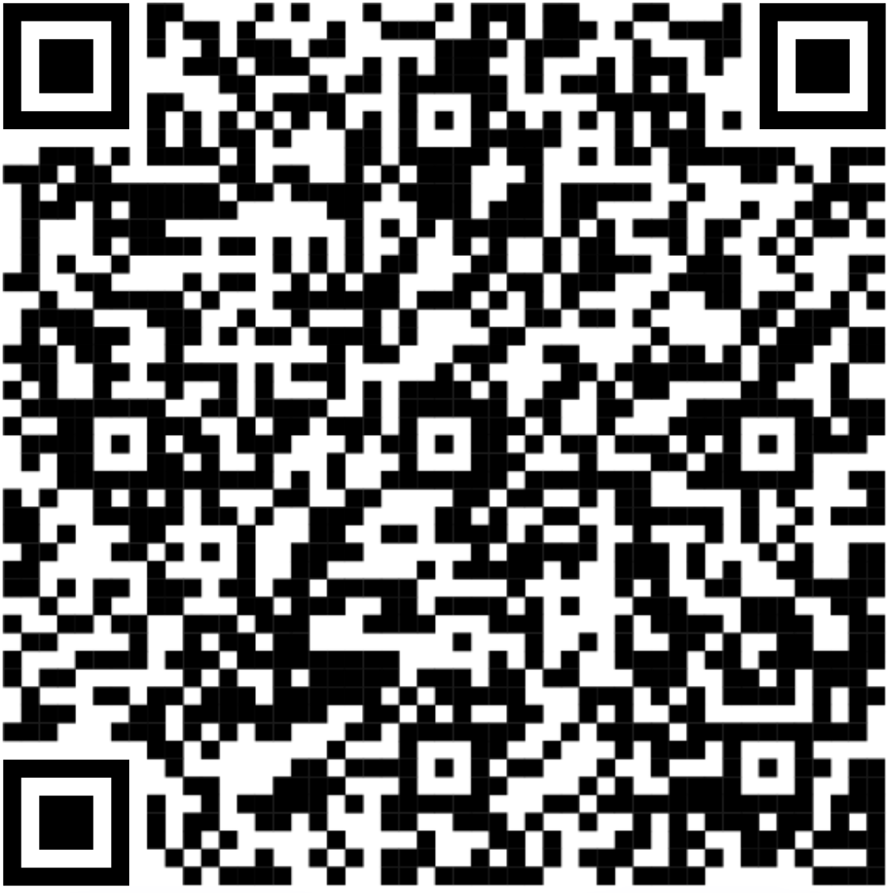
Notes:
[Fanfare av BHM, klippe snor]
Og da tenker jeg Anne kan kjøre demo av Educloud OnDemand.

Slide 15
Notes:
Thank you!
Questions?

